Slide 1
Содержание и структура международного движения Абилимпикс

Slide 2
История движения Abilympics
Abilympics основано в 70-х годах в Японии.
Охватывает широкий спектр workskill деятельности по поддержке трудоустройства людей с ограниченными возможностями.
Международным органом движения является международная Abilympic Федерация (МАФ), штаб-квартира в Японии.

Slide 3
Абилимпикс – международное движение, основной деятельностью которого является проведение конкурсов профессионального мастерства для людей с инвалидностью с целью их профессиональной ориентации и содействия в трудоустройстве

Slide 4
История движения Abilympics
1981г. - первая международная Abilympics в Токио (Япония)
1985г. - Вторая международная Abilympics в Боготе (Колумбия)
Учреждена международная Abilympic Федерация (МАФ)
Абилиады проводятся раз в четыре года в разных странах:
Гонконг – 1991г.
Австралия (Перт) – 1995г.
Чехия (Прага) – 2000г.
Индия (Нью – Дели) – 2003г.
Япония (Shizuoka) – 2007г.
Южная Корея (Сеул) – 2011г.
Франция (Бордо) – 2016г.
- Китай – 2020г.

Slide 5
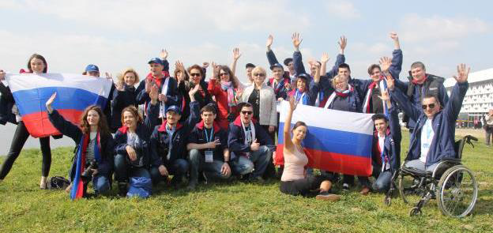
Участие сборной России на IX Международном чемпионате Абилимпикс
Сборная России состояла из участников с разной категорией инвалидности - по слуху, по зрению, в следствии психических заболеваний, с нарушениями опорно-двигательного аппарата.
19 участников, в 14 профессиональных компетенциях
Три бронзовые медали
Общекомандное место - 10

Slide 6
Международная Федерация Абилимпикс (International Abilympic Federation)
Цель – повышение стандартов профессиональной подготовки инвалидов по всему миру
56 организаций
46 стран

Slide 7
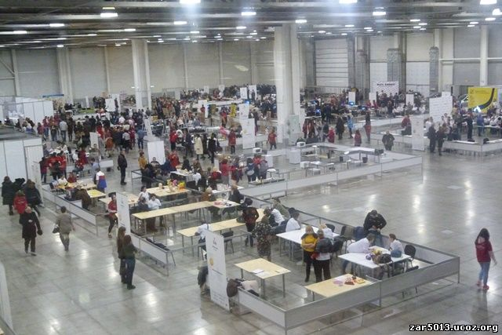
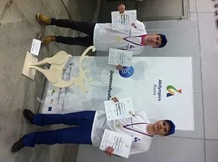
Задачи:
мотивация, социализация и трудоустройство людей с инвалидностью через раннюю профориентацию и популяризацию рабочих профессий
удовлетворение потребности рынка региона в рабочей силе через привлечение квалифицированных кадров из числа людей с инвалидностью
проведение Чемпионатов в регионах как инструмент создания новых оборудованных рабочих мест для инвалидов
создание экспертного сообщества
экспертная оценка безбарьерной среды

Slide 8
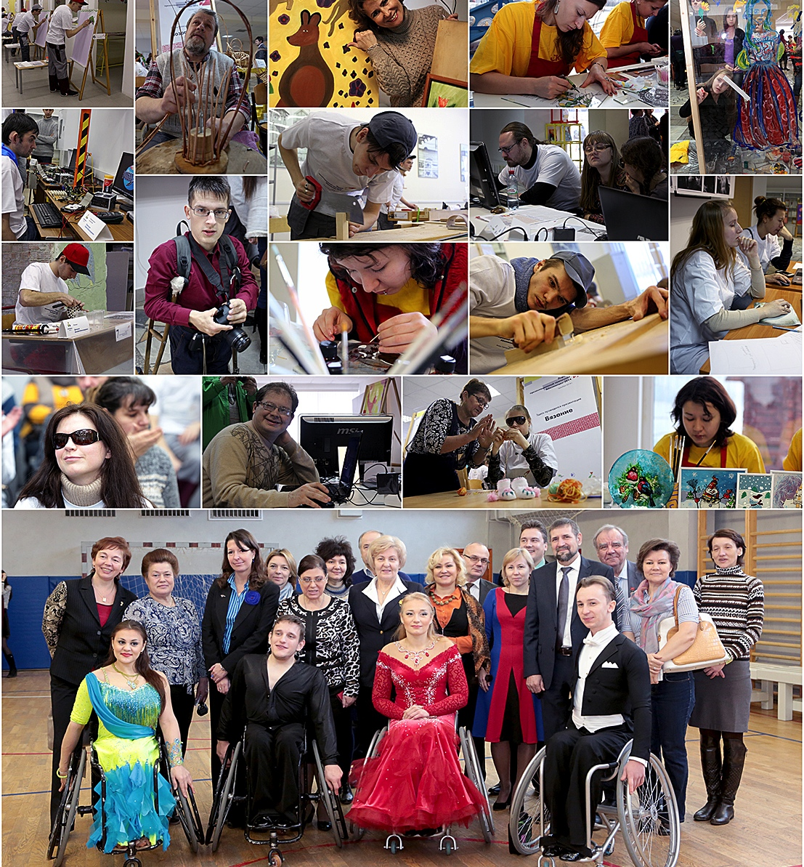
7 декабря 2014 в Москве -Первый Презентационный чемпионат Абилимпикс
4-6 декабря 2015г. –
Первый Национальный чемпионат «Абилимпикс - Россия»

Slide 9
Направления реализации движения Абилимпикс в России:
Актуальное практикоориентированное методическое обеспечение движения Абилимпикс
2. Система сетевого взаимодействия образовательных организаций профессионального и высшего образования, работодателей и международных организаций
3. Система регулярных соревнований профессионального мастерства
4. Система распространения движения Абилимпикс
5. Система мотивации образовательных организаций общеобразовательного, профессионального и высшего образования к внедрению движения Абилимпикс

Slide 10
«Концепция проведения конкурсов «Абилимпикс» по профессиональному мастерству среди инвалидов и лиц с ограниченными возможностями здоровья на 2018 – 2020 годы»
Распоряжение Правительства Российской Федерации от 26 февраля 2018 года № 312-р
- Государственная программа Российской Федерации «Доступная среда» на 2011 - 2020 годы, утверждена Постановлением Правительства РФ от 1 декабря 2015 г. № 1297
- Государственная программа Российской Федерации «Развитие образования», утверждена Постановлением Правительства РФ от 26 декабря 2017 г. № 1642

Slide 11
Порядок организации и проведения конкурсов «Абилимпикс» в Российской Федерации
1 этап - на уровне субъектов Российской Федерации
Региональные чемпионаты «Абилимпикс»
2 этап - на федеральном уровне
Отборочный чемпионат «Абилимпикс»
3 этап - на федеральном уровне
Национальный чемпионат «Абилимпикс»

Slide 12
Условия участия в конкурсах «Абилимпикс»
«школьники» - физические лица с инвалидностью и/или ограниченными возможностями здоровья, обучающиеся по программам основного общего и среднего общего образования в возрасте от 14 лет;
«студенты» - физические лица с инвалидностью и/или ограниченными возможностями здоровья, обучающиеся по программам профессионального обучения, среднего профессионального и высшего образования;
«специалисты» - физические лица с инвалидностью в возрасте до 65 лет, в том числе выпускники образовательных организаций среднего профессионального и высшего образования, трудоустроенные или нуждающиеся в трудоустройстве специалисты

Slide 13
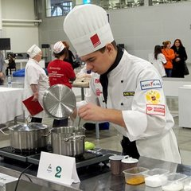
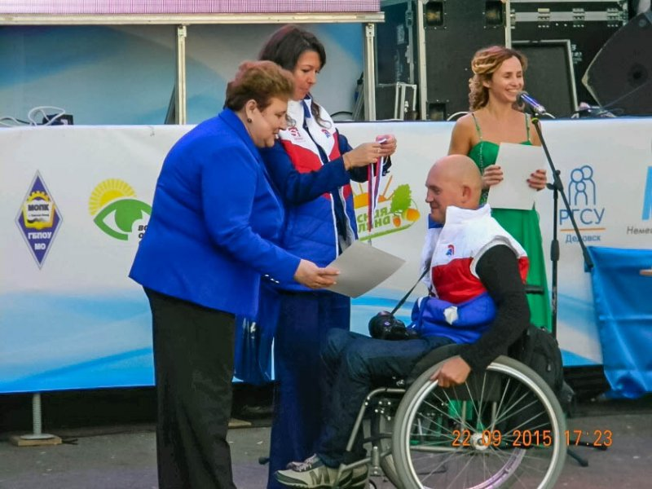
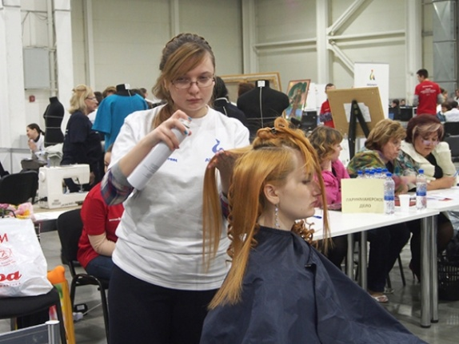
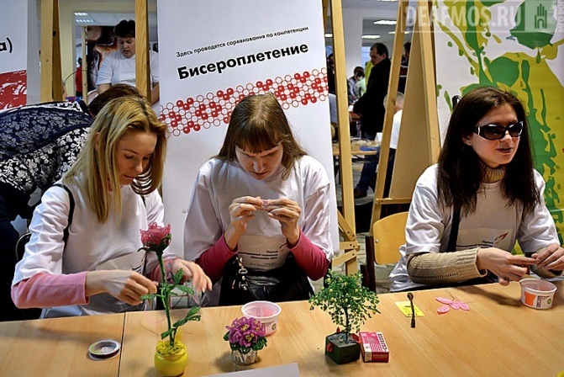
Нозологические группы участников:
- с физическими недостатками;
- с нарушениями слуха;
- с нарушениями зрения;
- с нарушениями работы внутренних органов

Slide 14
Организационная структура системы конкурсов «Абилимпикс»
На федеральном уровне создаются:
организационный комитет
рабочая группа
координационный совет работодателей
совет по компетенциям
национальный центр «Абилимпикс»

Slide 15
Организационная структура в регионе
Организационный комитет
Координационный совет работодателей
РЦРД
«Абилимпикс-Челябинск»
Волонтерский центр

Slide 16
Порядок организации и проведения конкурсов «Абилимпикс» в субъектах Российской Федерации
Перечень компетенций определяется на основе структуры регионального рынка труда и подготовки кадров в регионе
Региональный чемпионат «Абилимпикс» считается состоявшимся, если:
- соревнования были организованы и проведены не менее чем по 10 компетенциям с участием не менее 5 участников по каждой компетенции
- не менее 5 соревновательных компетенций регионального чемпионата соответствуют компетенциям Национального чемпионата

Slide 17
Требования к экспертам конкурса «Абилимпикс»
- активное участие в подготовке и проведения чемпионата, разработке КЗ,
- знание и соблюдение регламента и другой официальной документации,
- беспристрастность, объективность, справедливость,
- высокие моральные принципы,
- стаж работы не менее 5 лет, опыт работы с людьми с инвалидностью не менее 2 лет, либо специальное обучение в рамках программы чемпионата

Slide 18
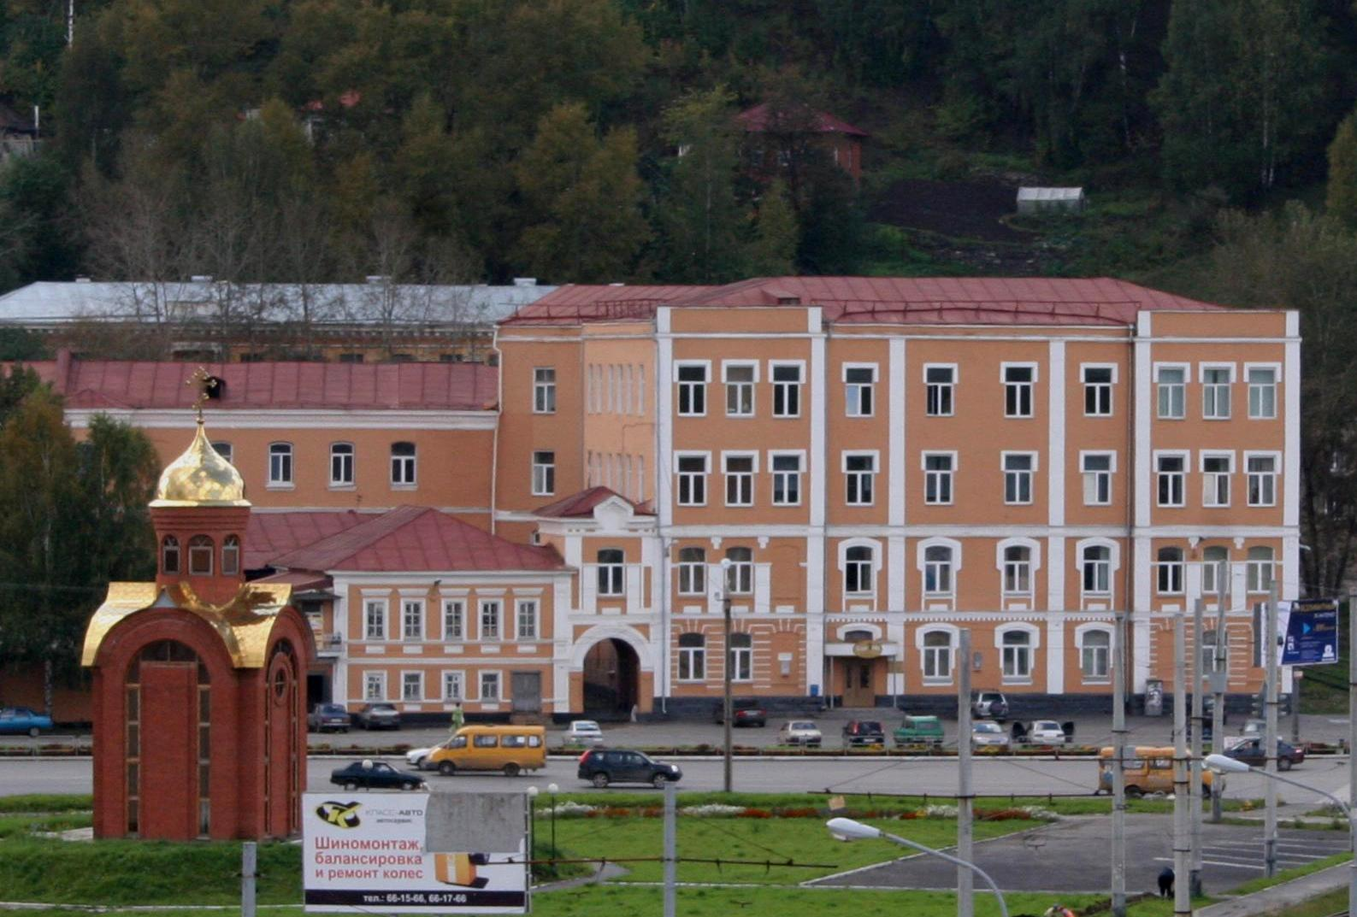
Государственное бюджетное профессиональное образовательное учреждение «Златоустовский индустриальный колледж им. П.П. Аносова»
Челябинская обл.
г. Златоуст
ул. Таганайская, 2
телефон: 8 (3513) 62-20-63
E-mail: zlatik@anosov.ru
сайт: http://www.anosov.ru

